Slide 1



TRƯỜNG TIỂU HỌC SÀI ĐỒNG
CHÀO MỪNG CÁC EM ĐẾN VỚI LỚP HỌC THỂ DỤC
LỚP 4
GV; NGUYỄN VĂN THANH

Slide 2
GIÁO DỤC THỂ CHẤT LỚP 4
CHỦ ĐỀ: BÀI THỂ DỤC PHÁT TRIỂN CHUNG
BÀI
ÔN ĐỘNG TÁC VƯƠN THỞ, TAY CHÂN, LƯNG - BỤNG
HỌC ĐỘNG TÁC PHỐI HỢP
CHÀO MỪNG CÁC EM ĐẾN VỚI GIỜ HỌC THỂ DỤC.

Slide 3
1. Phần mở đầu:
- Ổn định lớp: điểm số.
- Gv giới thiệu bài học: Ôn động tác Vươn thở, Tay Chân, Lưng- Bụng của bài thể dục phát triển chung.
- Học động tác: Toàn thân.

Slide 4
YÊU CẦU CẦN ĐẠT
Thực hiện được động tác vươn thở, tay, Chân, Lưng – Bụng của bài thể dục phát triển chung
Biết cách thực hiện động tác Toàn thân của bài thể dục phát triển chung
Trò chơi “ Nhảy ô tiếp sức”
Biết cách chơi và tham gia chơi được trò chơi, nhiệt tình, chủ động.

Slide 5
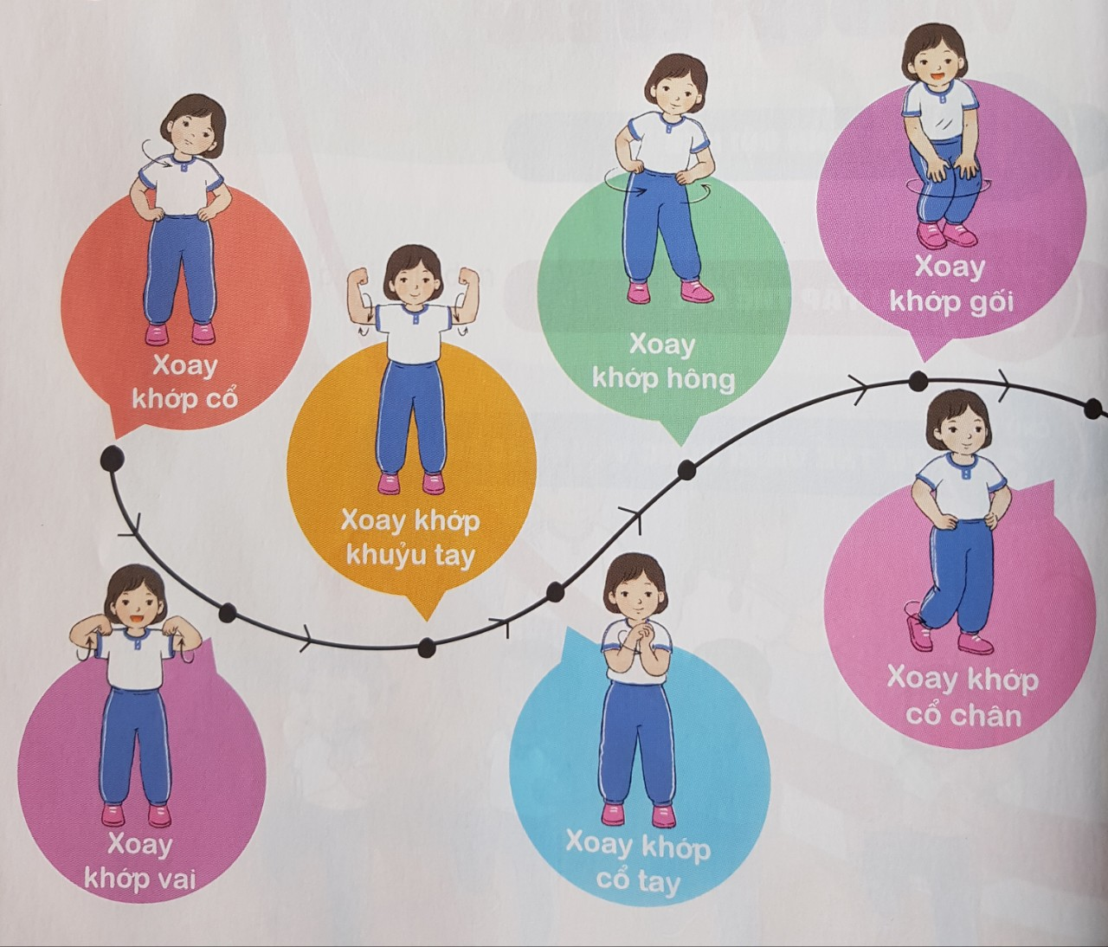
. KHỞI ĐỘNG

Slide 6
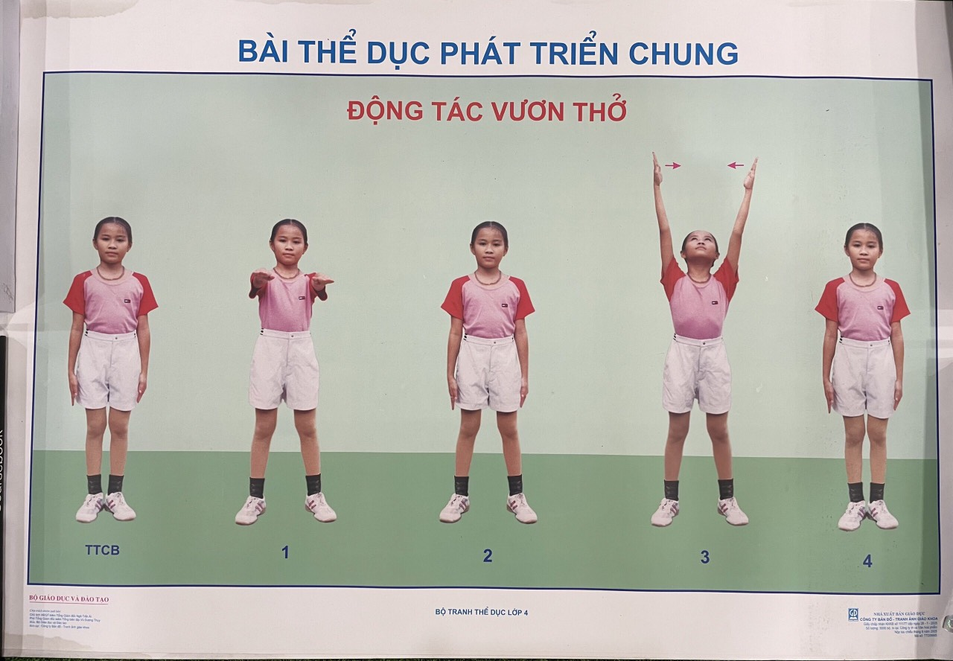
. Ôn động tác vươn thở, ĐT Tay.

Slide 7
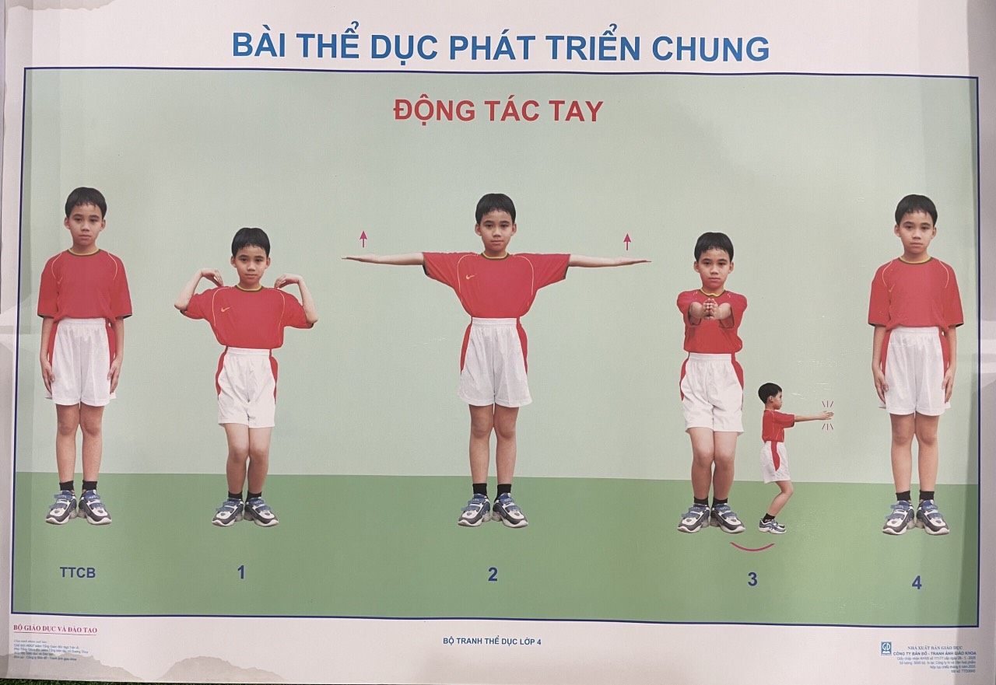

Slide 8
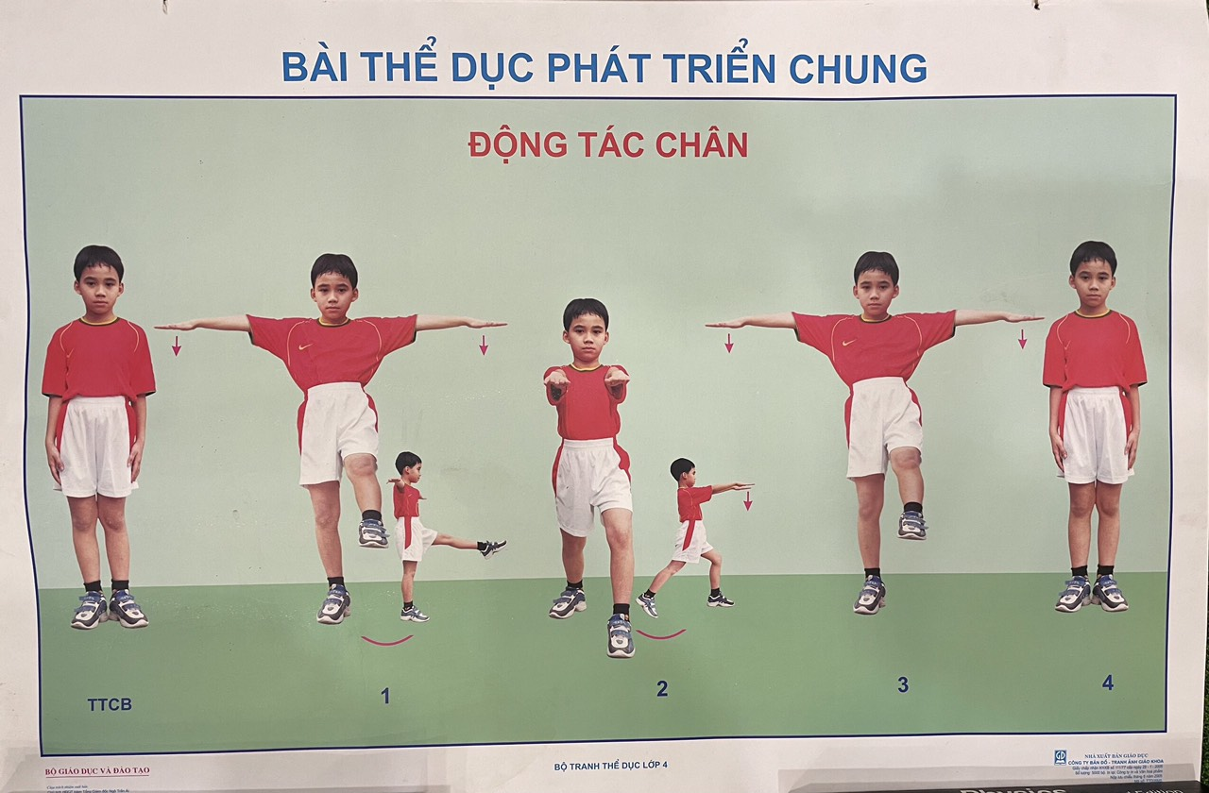
HỌC ĐỘNG TÁC CHÂN

Slide 9
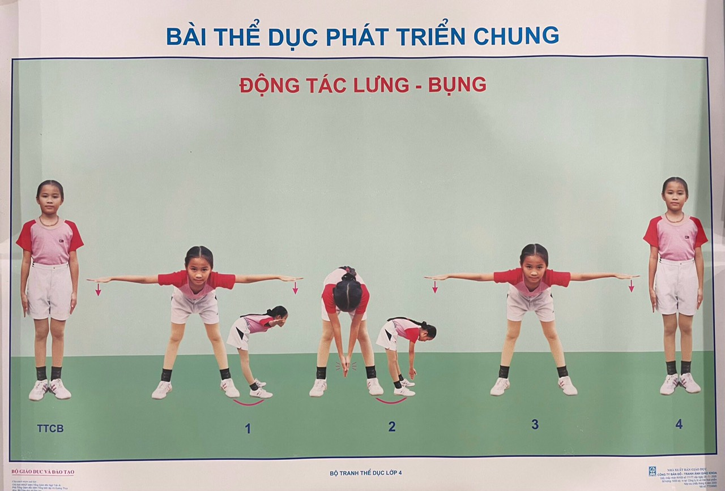
HỌC ĐỘNG TÁC LƯNG – BỤNG

Slide 10
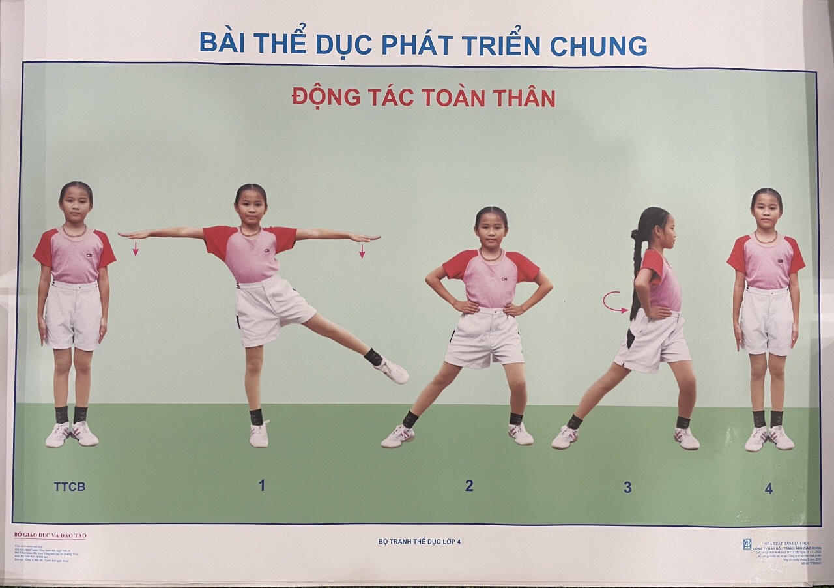
HỌC ĐỘNG TÁC TOÀN THÂN

Slide 11
ĐỘNG TÁC TOÀN THÂN
+ Nhịp 1: Đưa chân trái sang ngang mũi chân duỗi thẳng, đồng thời hai tay dang ngang, bàn tay sấp.
+ Nhịp 2: Hạ chân trái chạm đất rộng hơn vai, khuỵu gối, hai tay chống hông.
+ Nhịp 3: Quay thân trên sang trái trọng tâm dồn nhiều lên chân trái
+ Nhịp 4: Về TTCB.
+ Nhịp 5, 6, 7, 8: Như nhịp 1, 2, 3, 4 nhưng đổi chân.

Slide 12
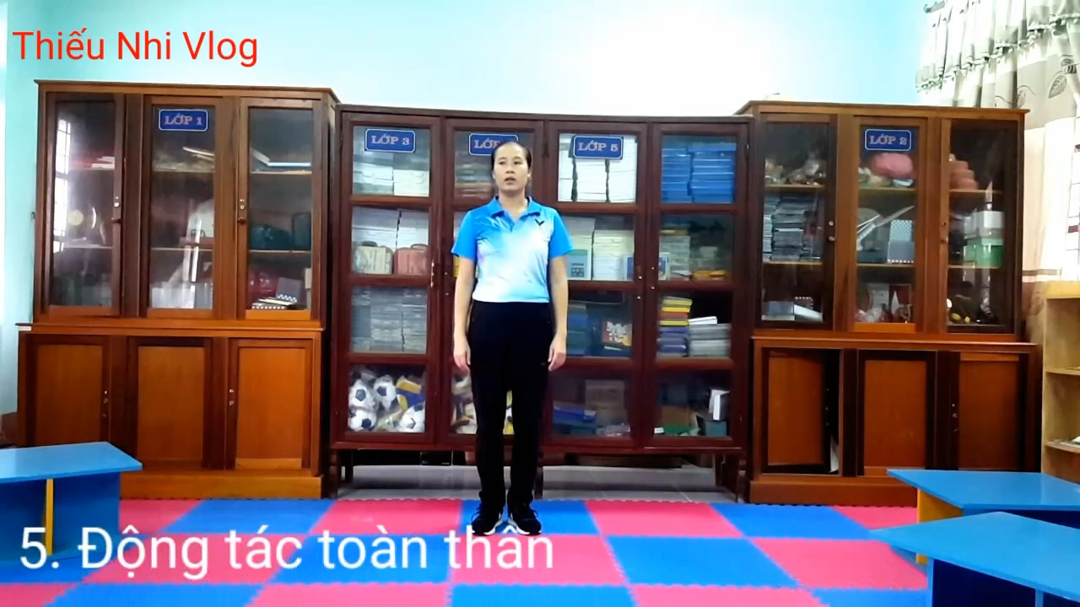
TẬP LUYỆN ĐỘNG TÁC TOÀN THÂN

Slide 13
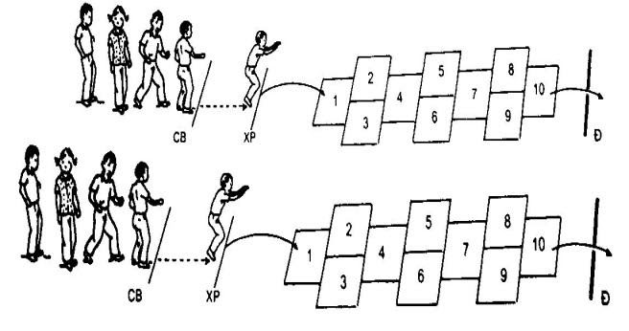
TRÒ CHƠI: NHẢY Ô TIẾP SỨC

Slide 14
THẢ LỎNG
III. PHẦN KẾT THÚC

Slide 15
2. Củng cố kiến thức
NỘI DUNG 1
ÔN 5 ĐỘNG TÁC BÀI THỂ DỤC PHÁT TRIỂN CHUNG
NỘI DUNG 2
Trò chơi “Nhảy ô tiếp sức”

Slide 16

HẸN GẶP LẠI CÁC EM Ở TIẾT HỌC SAU

